Slide 1
«RK media»
Презентация компании

Slide 2
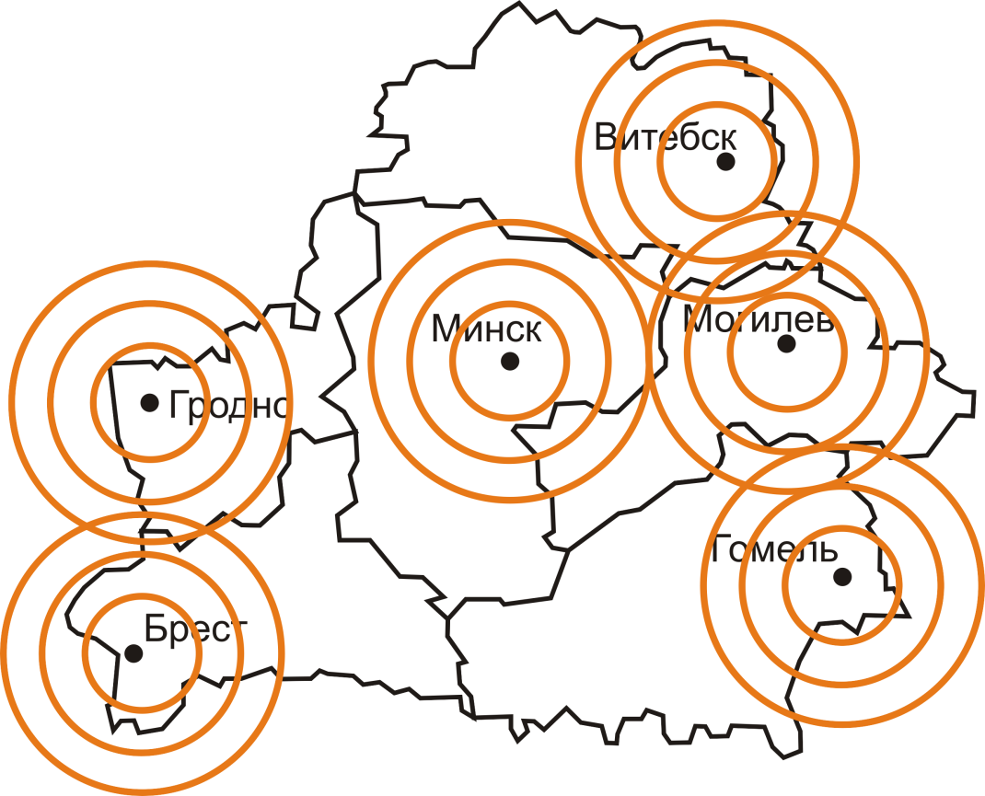
О нас
2
RК­media является одной из крупнейших фирм­ владельцев рекламных конструкций в Республике Беларусь более 700 сторон.
С 2008г. наша компания активно развивается, устанавливая новые рекламные конструкции как в Бресте, так и в других городах Беларуси. Поэтому мы можем предложить Вам размещение практически во всех областных и некоторых районных центрах нашей страны.
В настоящее время мы владеем рекламными конструкциями в Минске, Бресте, Гомеле, Гродно, Витебске, Могилеве, Кобрине, Ивацевичах, Логойск, Силичи. Лида.
Возможность проведения краткосрочных рекламных кампаний.
Основой работы нашей компании является абсолютное понимание того, что долгосрочный успех нашей деятельности на 100% зависит от успеха Вашей рекламной кампании
www.RKmedia.by

Slide 3
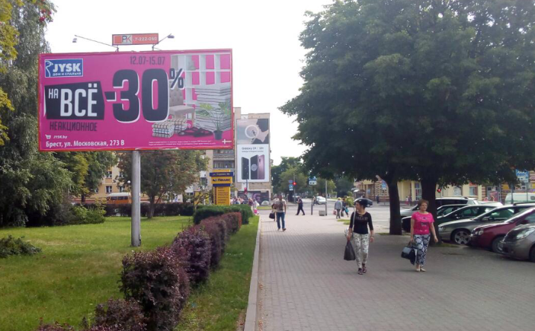
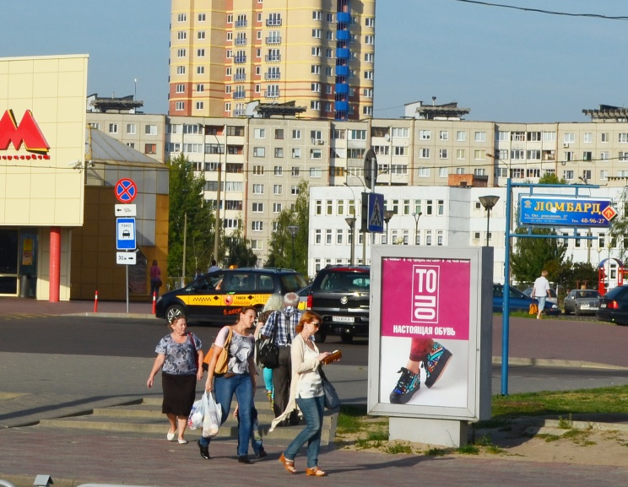
Наши форматы:
Билборд (3*6м, 3*12м)
Лайтпостер (1,2*1,8м)
Более 200-т рекламных щитов в городе Бресте. Сеть рекламных конструкций во всех областных городах..

Slide 4
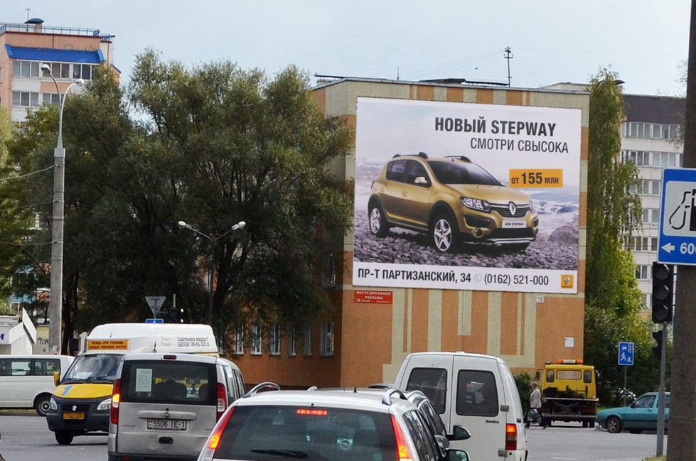
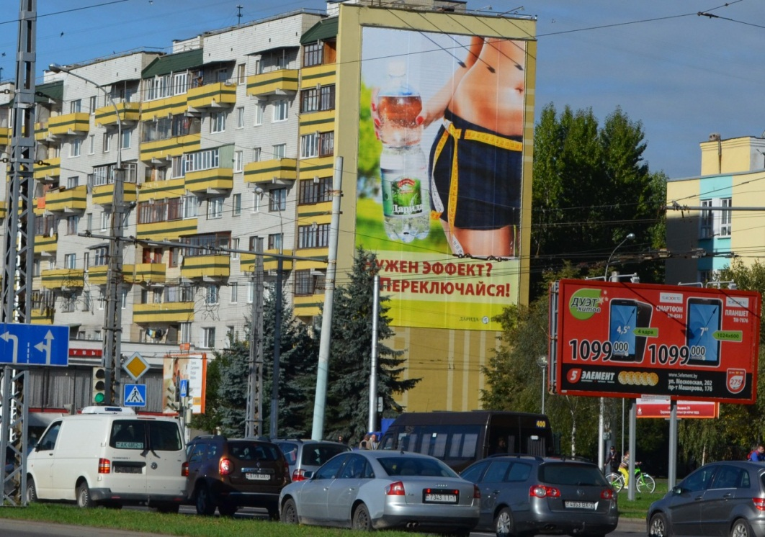
Брандмауэры
(6*6м, 6*12м, 9*12м, 11*12м)
Мега-борды, настенные конструкции формата 6*3м. Идеальные места для размещения имиджевой рекламы

Slide 5
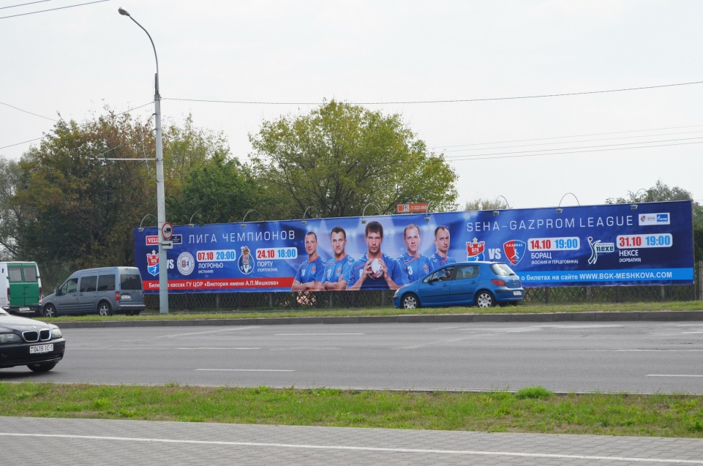
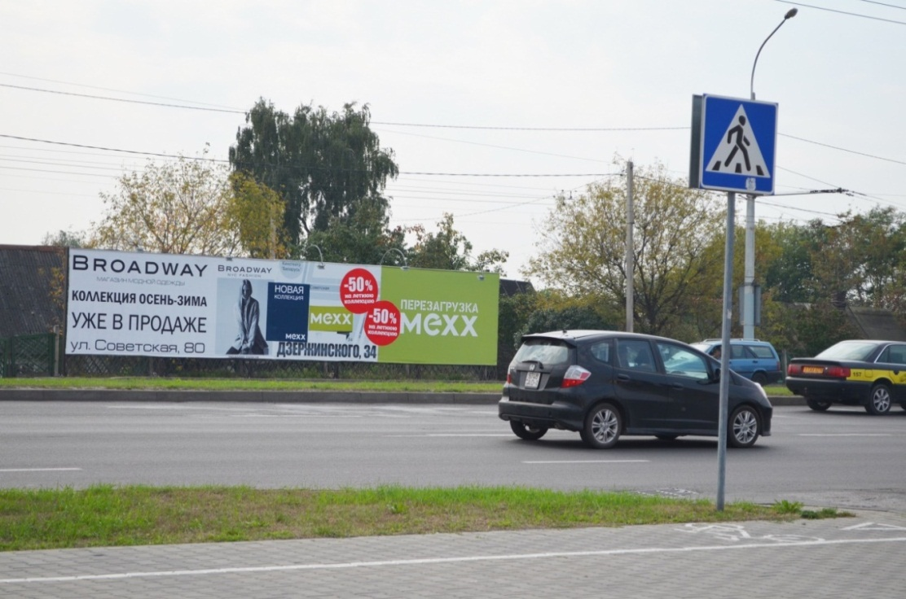
Реклама на ограждениях напротив ТЦ «Корона»
Размеры модулей - 3*15м, 3*23,5м, 3*27м , 3*32м
Ограждение расположено напротив ТЦ «Корона». Прекрасно работает на всю пешеходную публику, на автоводителей и пассажиров общественного транспорта. Канал пропускает самый интенсивный поток в городе.

Slide 6
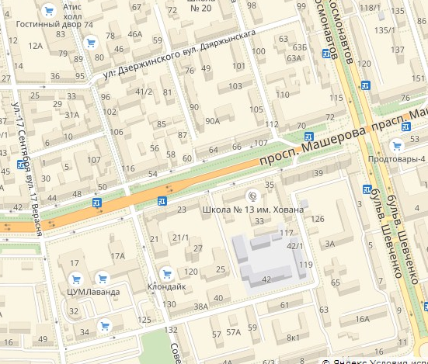
г.Брест, ул. Советская - ул. Дзержинского (Тривижн и статические рекламные модули ) 6*4,5м, 7,5*6,5м, 9*6,5м, 10*3 м BRBT0178A1
Ограждение расположено на центральной пешеходной улице Бреста, здесь супер трафик разнообразной целевой аудитории. Рекламная конструкция только что установлена, но уже готова для размещения рекламы.

Slide 7
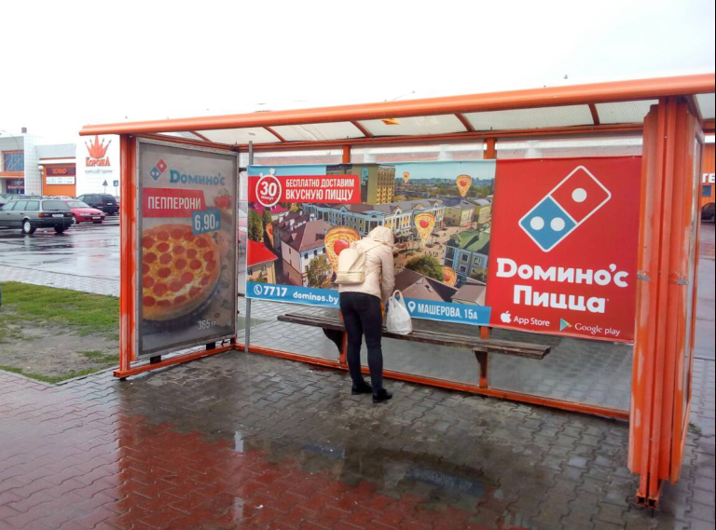
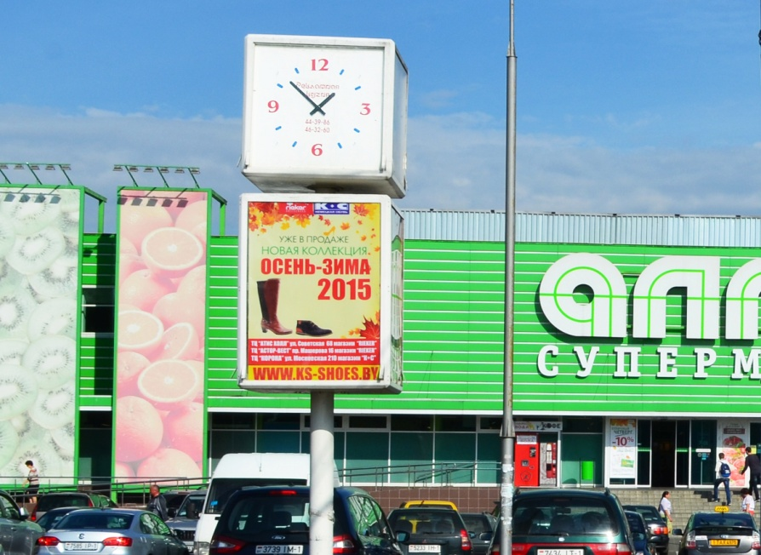
Городские часы (1,2*1,8м)
Реклама на остановках
(1,4*1,92м, 1,4*3,74м, 2*1,5м, 1,2*1,8м)
Рекламные модули на коробе под часами – таких конструкций у нас две. Формат рекламного поля идентичен ситилайту – 1,2*1,8м.
Остановка – отличный формат для брендирования. Возможно размещение на модулях различного формата.

Slide 8
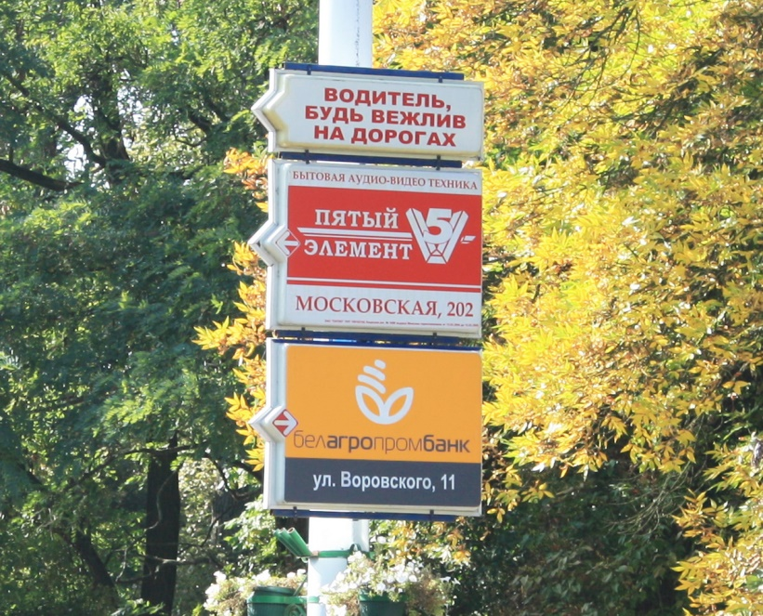
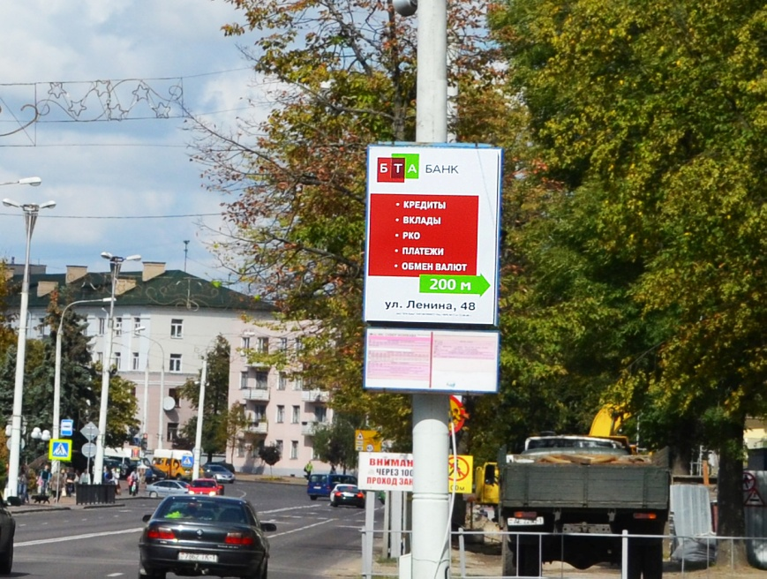
Городские указатели
(1,24*09м)
Световые дисплеи
(1,2*1,8м)
Указатели с внутренней подсветкой различного формата. Аренда модулей и установка указателей в собственность.

Slide 9
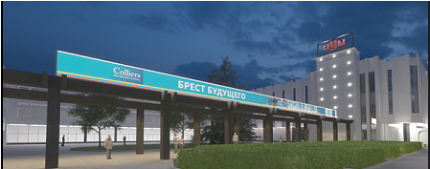
Видео экран на ЦУМЕ (г.Брест)
(35,84*1,28м)
Самый крупный видео экран в центре города. Охват широкой аудитории. Широкий угол обзора. Дальняя видимость.

Slide 10
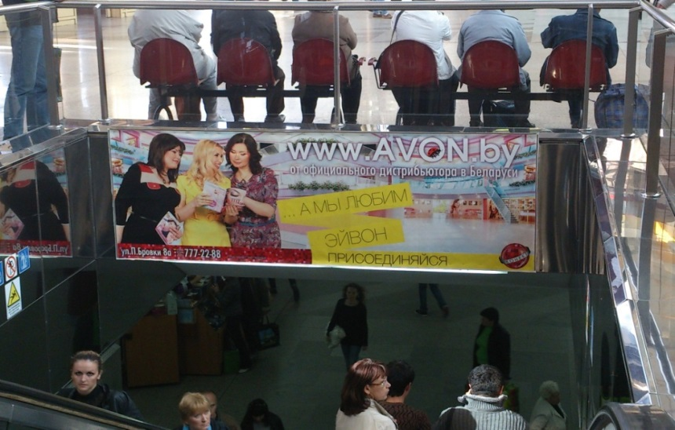
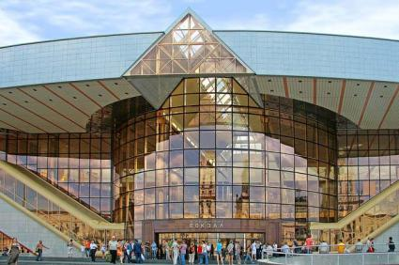
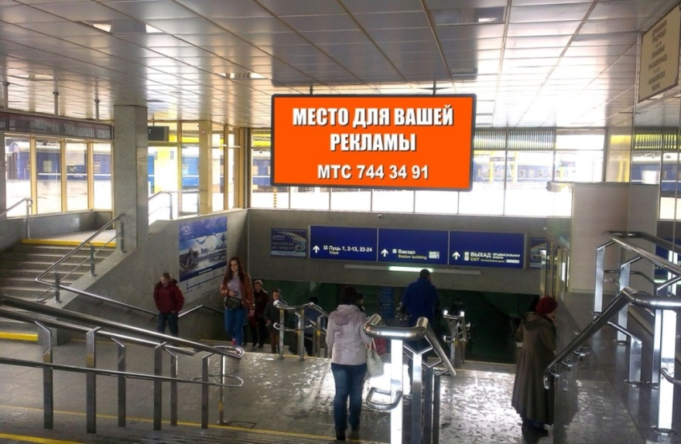
Реклама на жд вокзале (Минск)
( 1,2*1,8м, 1*3м)
Рекламные модули на Ж/Д вокзале Минска различного формата.

Slide 11
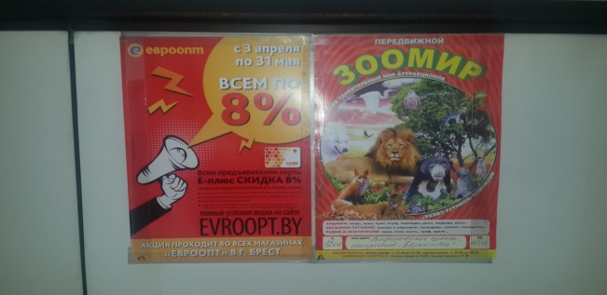
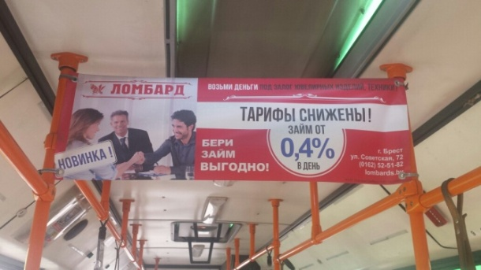
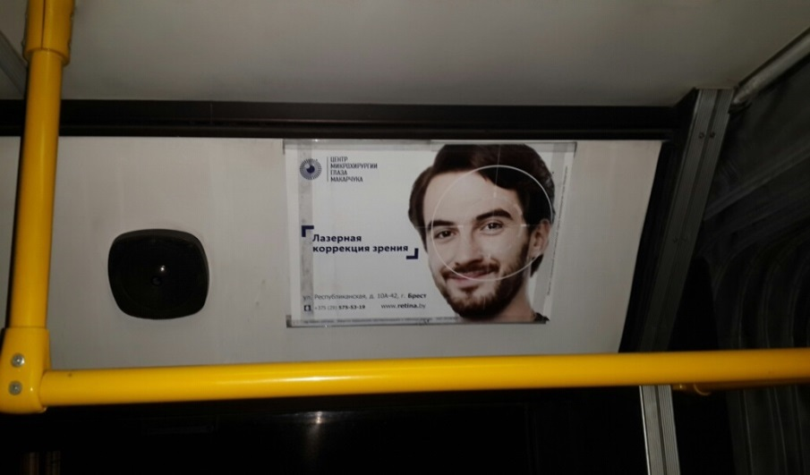
Транзитная реклама
Предлагаем Вам проверенный вид рекламы – рекламу в городском транспорте. Данный формат ненавязчиво привлекает внимание пассажиров, является недорогим и эффективным каналом привлечения клиентов.
Листовки – А4, А3
Растяжки – 30*89см

Slide 12
Почему мы:
Творческий подход к реализации проектов
Возможность провести таргетированную рекламную кампанию;
Квалифицированный персонал;
Гибкая система скидок;
Все работы сдаются точно в срок;
Техподдержка на всех этапах рекламной кампании.

Slide 13
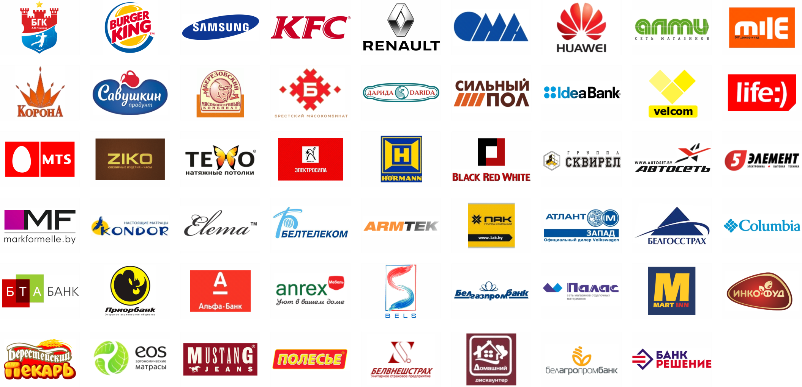
Нам доверяют:

Slide 14
Наши контакты
Адрес:
г. Брест, ул. Ленинградская д. 37 (офис 429)
Телефоны (офис):
+375 (162) 55 88 88
+375 (162) 56 66 66
+375 (33) 903-98-08
+375 (44) 722-10-40
Эл.почта:
rk@rkmedia.by
www.RKmedia.by

